Slide 1

Сбор анамнестических сведений — формальность или обязательный аналитический этап обследования на ПМПК

Slide 2

Технологизация обследования
Рационально «разделить» весь процесс психологической оценки на отдельные четко выраженные этапы и оптимально использовать разнообразные методические средства с целью повышения эффективности деятельности и минимизации временных затрат

Slide 3

Положения углубленной диагностики
1. Целостная гипотеза
2. Адаптивность гипотезы
Формирование гипотезы на базе данных из психологии, педиатрии, психиатрии, генетики и педагогики.
Корректировка диагноза в свете новых данных по алгоритму.
3. Возрастная адекватность
Процедуры и тактики обследования соответствуют возрасту и возможностям ребёнка.

Slide 4

Дальше — анализ и прогноз
1
2
3
4. Интегративный анализ
5. Психодиагностика и прогноз
6. Обрaзовательный маршрут
Сопоставление результатов для выявления иерархии причин развития особенностей.
Постановка психологического диагноза, вероятностный прогноз и рекомендации для коррекции.
Определение оптимального образовательного сопровождения и программ коррекции.

Slide 5

Структура углублённой оценки
Сбор психологического анамнеза
Создание и уточнение диагностической гипотезы
Процедура обследования ребёнка
Развернутый системный анализ результатов
Окончательная постановка диагноза и рекомендации

Slide 6


Подготовка к сбору анамнеза — первые контакты
Важно установить доверие с семьёй, объяснить конфиденциальность и объём передаваемой информации. Ознакомьтесь с имеющимися материалами: медицинские записи, школьные документы, наблюдения педагогов.

Slide 7


Slide 8
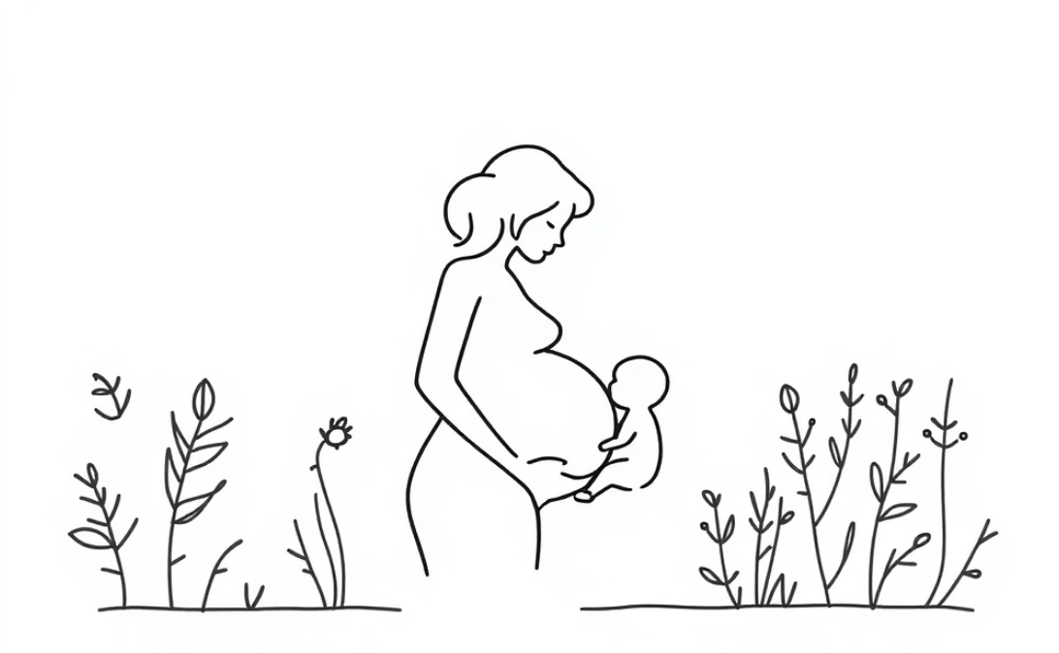


Содержание психологического анамнеза
Беременность и роды
Раннее моторное развитие
Психоэмоциональное и речевое развитие
Факторы риска, осложнения, сроки родов, первый прикладывания к груди, выписка из роддома.
Сроки ползания, вставания, тонус, судороги, последовательность моторных навыков.
Эмоциональные реакции, первые улыбки, гуление, лепет, слова, регресс речи.

Slide 9
Узловые моменты развития —
1–3 года
Темпы, сроки и особенности речевого развития, в том числе возраст начала употребления местоимения «я», использования простой фразы, развернутой фразы. Особенности эмоционального развития и развития коммуникативных навыков: характер привязанности и отношений к близким.
3–5,5 лет
Длительность, тяжесть и особенности протекания кризиса 3-х лет.
Игра как ведущая деятельность, адаптация к детсаду.
5,5–7 лет
Готовность к школе, звукопроизношение, темп развития, работоспособность и истощаемость.
Эмоциональная лабильность (неустойчивость настроения, легкость перехода от смеха к слезам и наоборот).
7–10 ,11 лет
Адаптация в школе, трудности овладения программой, сопутствующие неврологические симптомы.

Slide 10

Чем раньше возникло психическое расстройство, тем более оно злокачественно
Чем раньше, чем интенсивнее, чем острее и чем длительнее, тем более вредоносно
Чем менее подвижно функциональное состояние реагирующей нервной системы, тем сильнее будет действовать даже слабый патогенный фактор

Slide 11



Практические выводы и рекомендации
3. Учёт ресурсов ребёнка
3
2. Междисциплинарность
2
1. Системность
1
Минимизировать нагрузку, адаптировать методы к возможностям и состоянию ребёнка.
Включать данные педиатрии, психиатрии, генетики и педагогики при формировании гипотезы.
Следовать положениям: гипотеза → адаптация → интеграция → диагноз → рекомендации.
Следование этим принципам делает диагностический процесс системным и интегративным, улучшая точность диагноза и эффективность сопровождения ребёнка.

Slide 12
Спасибо за внимание

